Slide 1
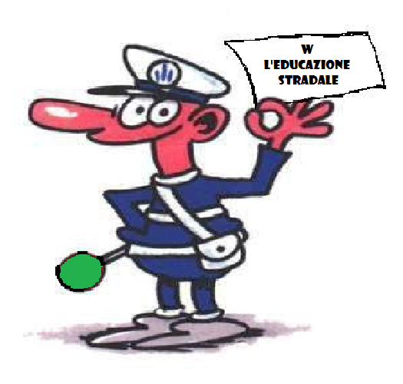
Corso di Educazione stradale
“SI IMPARA STRADA FACENDO”
COS’E’ L’EDUCAZIONE STRADALE E A COSA SERVE
L’educazione stradale è un’attività di trasmissione di conoscenze in materia di sicurezza della circolazione e di comportamento stradale (princìpi della sicurezza stradale, segnaletica, norme generali per la condotta dei veicoli, regole di comportamento degli utenti della strada, ecc.).
Il suo scopo è preparare le persone perché condividano determinate regole per la tutela della sicurezza di tutti.
La legge che contiene tutte le REGOLE in materia di circolazione stradale è il CODICE DELLA STRADA.
1
Notes:
<numero>

Slide 2
Corso di Educazione stradale
“SI IMPARA STRADA FACENDO”
LA REGOLA
La regola è un principio che un gruppo sociale si dà per rendere uguale il loro comportamento in specifiche situazioni, allo scopo di fare in modo che la vita all'interno di quel dato gruppo sociale si svolga in maniera corretta e ordinata.
La regola, anche detta norma, ha dunque una funzione sociale.
L’esistenza delle regole di per sé non comporta il rispetto delle stesse.
Per assicurare il rispetto delle regole e assicurare che la vita del gruppo sociale si svolga in maniera corretta e ordinata sono necessarie 2 cose:
*Che le regole che il gruppo si dà siano condivise da tutte le persone che appartengono al gruppo, cioè tutte le persone devono essere convinte che l’esistenza ed il rispetto delle regole sono indispensabili per la sopravvivenza di quel gruppo.
*Che ci sia il controllo sociale, cioè il gruppo deve compiere delle azioni che spingano le persone che lo compongono verso un comportamento il più possibile rispettoso delle regole che il gruppo stesso si è dato e punire chi non rispetta quelle regole. 2

Slide 3
Corso di Educazione stradale
“SI IMPARA STRADA FACENDO”
IL CODICE DELLA STRADA
Il Codice della Strada è un insieme di regole predisposte da un’autorità (il Governo italiano) che spingono le persone a usare un unico comportamento - prudente e rispettoso delle prescrizioni imposte dalla segnaletica stradale - di fronte ad una determinata situazione in cui ci si può trovare quando si circola sulla strada, allo scopo di assicurare che la circolazione sia sicura per tutti (pedoni, veicoli e animali) e di evitare che si creino situazioni pericolose.
Ma non si può rispettare una cosa che non si conosce, dunque eccoci allo scopo di questo corso di educazione stradale.
L'educazione stradale è un percorso di conoscenza che deve portarci all’uso corretto della strada attraverso:
*La conoscenza delle regole del Codice della Strada (quali sono le regole del Codice della Strada);
*La condivisione delle regole del Codice della Strada (essere convinti della validità delle regole contenute nel Codice della Strada);
*Il rispetto delle regole contenute del Codice della Strada (adottare in una data situazione il comportamento indicato nel codice della Strada). 3

Slide 4
Corso di Educazione stradale
“SI IMPARA STRADA FACENDO”
PRINCIPALI DEFINIZIONI
STRADA: è lo spazio destinato alla circolazione di pedoni, veicoli e animali.
La strada è composta da diverse parti, vediamo le principali:
MARCIAPIEDE: parte della strada destinata ai pedoni (può essere rialzata, delimitata e/o protetta).
CARREGGIATA: parte della strada destinata ai veicoli (può essere a una o più corsie e viene delimitata da strisce di margine).
CORSIA: parte della strada destinata al transito di una sola fila di veicoli.
BANCHINA: parte della strada compresa tra il margine della carreggiata e il bordo del marciapiede, dello spartitraffico, della cunetta, della scarpata, ecc. (serve fondamentalmente quale zona di sicurezza per il transito dei pedoni e per soste di emergenza dei veicoli).
INTERSEZIONE STRADALE o INCROCIO: parte della strada dove si intersecano due o più strade.
ATTRAVERSAMENTO PEDONALE: parte della strada opportunamente segnalata che i pedoni devono utilizzare per passare da un lato all’altro della strada e sulla quale hanno la precedenza sui veicoli.
CIRCOLAZIONE: è il movimento, la fermata e la sosta dei pedoni, dei veicoli e degli animali sulla strada.
UTENTI DELLA STRADA: sono gli oggetti (veicoli) e i soggetti (pedoni e animali) che circolano sulla strada.
SEGNALETICA STRADALE: è l’insieme degli strumenti (strisce e scritte, cartelli, segnali manuali, segnali luminosi), che rappresentano le regole della strada e stabiliscono i comportamenti che devono adottare i conducenti dei veicoli e i pedoni per circolare in sicurezza su di essa. 4

Slide 5
Corso di Educazione stradale
“SI IMPARA STRADA FACENDO”
GRADI DI IMPORTANZA DELLA SEGNALETICA STRADALE
1. segnali degli agenti del traffico
2. segnali luminosi
3. segnali verticali
4. segnali orizzontali
GLI UTENTI DELLA STRADA
I PEDONI sono le persone che circolano sulla strada e che si muovono senza utilizzare mezzi meccanici. Sono considerate pedoni anche le persone disabili che si muovono con la carrozzina.
GLI ANIMALI sono gli animali domestici (ad es. i gatti o i cani), gli animali selvatici (ad es. caprioli e cervi), le greggi (ad es. le pecore), ecc.
I VEICOLI sono i mezzi che siamo abituati a veder circolare sulla strada guidati dall’uomo. Fanno eccezione quelle usate dai bambini e dai disabili, anche se motorizzate, purché le loro caratteristiche non superino i limiti stabiliti dal regolamento di attuazione del codice della strada. 5

Slide 6
Corso di Educazione stradale
“SI IMPARA STRADA FACENDO”
IL PEDONE
Il pedone è un utente della strada che durante la circolazione, cioè quando si sposta sulla strada, deve rispettare le regole sia per la sua sicurezza che per quella degli altri.
Esempi di comportamento corretto del pedone:
deve circolare nelle aree a lui riservate: marciapiedi, viali, banchine
dove non esistono degli spazi riservati, deve camminare sulla carreggiata in senso opposto rispetto a quello di marcia dei veicoli
deve procedere in fila indiana se in gruppo
non deve ascoltare la musica nelle cuffie mentre si sta spostando a piedi sulla strada
non deve sporcare la strada
Il pedone prima di attraversare la strada:
se c’è il semaforo deve aspettare la luce verde e guardare sempre a destra e a sinistra
se ci sono le strisce pedonali deve usarle, perché solo su di esse ha la precedenza sui veicoli, ma deve fare comunque attenzione, guardando a destra e a sinistra prima di attraversare e farlo solo quando da entrambi i sensi di marcia non provengono veicoli
non deve mai attraversare vicino ad una curva
non deve correre quando attraversa la strada 6

Slide 7
Corso di Educazione stradale
“SI IMPARA STRADA FACENDO”
IL PASSEGGERO IN AUTO
Quando il pedone viene trasportato su un veicolo diventa un passeggero e con il suo comportamento all’interno del veicolo può incidere sulla sua sicurezza, su quella del conducente, su quella degli altri eventuali passeggeri trasportati e sugli altri utenti della strada.
Il passeggero in auto:
deve salire o scendere dal veicolo sempre dalla parte del marciapiede e fare attenzione a non intralciare passanti e biciclette
deve sempre allacciare le cinture di sicurezza o utilizzare gli altri dispositivi previsti dal Codice della strada in relazione al suo peso e alla sua statura per tutelare la sua sicurezza
deve restare seduto al proprio posto per non creare situazioni di pericolo per sé e per gli altri
se ha un animale lo deve sempre mettere sul sedile posteriore, in contenitori appositi o comunque in maniera sicura per l’animale e altri eventuali passeggeri
non deve buttare nulla fuori dalla macchina, per non creare un pericolo ed inquinare l’ambiente
non sporgersi dal finestrino per non creare distrazioni o disturbo all’autista compromettendo la sicurezza di tutti
7

Slide 8
Corso di Educazione stradale
“SI IMPARA STRADA FACENDO”
IL PASSEGGERO SUL MEZZO PUBBLICO
Il passeggero sul mezzo pubblico:
deve salire e scendere con calma senza spingere o urlare perché bisogna rispettare gli altri passeggeri
e non creare in alcun modo situazioni di pericolo
deve utilizzare i sostegni per muoversi all’interno del mezzo per la sua sicurezza
deve aspettare che il mezzo sia ripartito prima di attraversare la strada per non correre il rischio di essere investito
non deve inginocchiarsi sul sedile e non deve stare in piedi perché alla prima frenata improvvisa, potrebbe perdere l’equilibrio e cadere facendosi
non deve sostare davanti alle porte per non correre il rischio di cadere fuori dal mezzo o di essere colpito alla loro apertura
non deve sporcare il mezzo o lasciare i suoi oggetti sui sedili o nel corridoio perché bisogna rispettare la proprietà altrui e la propria
non deve sporgersi o gettare nulla dal finestrino, per non creare un pericolo ed inquinare l’ambiente
non deve urlare, litigare o giocare con i dispositivi di sicurezza presenti nel mezzo pubblico, per non creare distrazioni o disturbo al conducente compromettendo la sicurezza di tutti 8

Slide 9
Corso di Educazione stradale
“SI IMPARA STRADA FACENDO”
I SEGNALI STRADALI
TIPOLOGIA
I segnali stradali sono divisi in 4 tipologie:
VERTICALI: Sviluppati in verticale (cartello stradale).
ORIZZONTALI: Disegnati sulla strada (strisce pedonali)
LUMINOSI: Trasmessi tramite luci (semaforo)
MANUALI: Dati dall’agente del traffico (vigile urbano) (posizione delle braccia e uso del fischietto)
9

Slide 10
Corso di Educazione stradale
“SI IMPARA STRADA FACENDO”
I SEGNALI VERTICALI
FORME, COLORI E SIGNIFICATO DEI SEGNALI VERTICALI
La segnaletica verticale è formata dall’insieme dei cartelli che sono istallati sulle strade.
Principalmente i segnali verticali che si incontrano sono di forma triangolare e tonda, ma si possono incontrare anche segnali ottagonali (STOP), quadrati (PARCHEGGIO) e rettangolari (INIZIO CENTRO ABITATO).
I colori principali dei segnali verticali sono il rosso e il blu e vengono installati sul lato destro della strada.
I segnali verticali danno 2 tipi di informazioni:
PERICOLO: preavvisano di un pericolo ne indicano la natura e impongono agli utenti della strada di tenere un comportamento prudente per circolare in piena sicurezza.
PRESCRIZIONE: informano di obblighi, divieti e limitazioni che gli utenti della strada devono rispettare per circolare in piena sicurezza.
10

Slide 11
Corso di Educazione stradale
“SI IMPARA STRADA FACENDO”
SEGNALI VERTICALI CHE INCONTRIAMO SPESSO
I SEGNALI DI PERICOLO
(generalmente se ne incontrano 41)
I segnali di pericolo preavvisano di un pericolo, ne indicano la natura e impongono agli utenti della strada di tenere un comportamento prudente per circolare in piena sicurezza.
I segnali di pericolo hanno forma triangolare con il vertice del triangolo rivolto verso l’alto.
Il bordo è rosso, lo sfondo bianco e il simbolo del pericolo è di colore nero.
In caso di segnaletica temporanea (cantiere stradale) lo sfondo del segnale di pericolo è giallo.
Si trovano a 150 metri dal punto di inizio del pericolo segnalato.
11

Slide 12
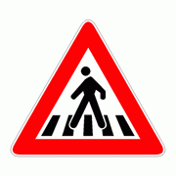
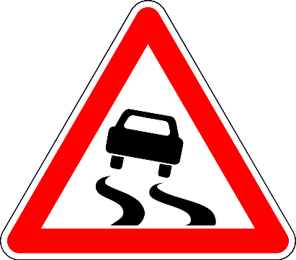
Corso di Educazione stradale
“SI IMPARA STRADA FACENDO”
ALCUNI SEGNALI DI PERICOLO CHE DOBBIAMO CONOSCERE
ATTENZIONE, LUOGO FREQUENTATO DA BAMBINI
ATTENZIONE, ATTRAVERSAMENTO PEDONALE
ATTENZIONE, CURVA ASINISTRA
ATTENZIONE, STRADA SCIVOLOSA
ATTENZIONE, CADUTA MASSI
ATTENZIONE, INCROCIO REGOLATO DA ROTATORIA
12

Slide 13
Corso di Educazione stradale
“SI IMPARA STRADA FACENDO”
SEGNALI VERTICALI CHE INCONTRIAMO SPESSO
I SEGNALI DI PRECEDENZA
(generalmente se ne incontrano 14)
I segnali di precedenza prescrivono di dare o indica di avere la precedenza prima di immettersi sulla strada o prima di attraversarla.
La forma e il colore dei segnali di precedenza variano a seconda della prescrizione che impongono.
I segnali di precedenza si trovano in corrispondenza o il più vicino possibile al punto in cui la prescrizione ha inizio.
13

Slide 14
Corso di Educazione stradale
“SI IMPARA STRADA FACENDO”
ALCUNI SEGNALI DI PRECEDENZA CHE DOBBIAMO CONOSCERE
DARE PRECEDENZA A DESTRA E A SINISTRA
STRADA CON DIRITTO DI PRECEDENZA
INCROCIO IN CUI SI DEVE DARE LA PRECEDENZA SOLO AI VEICOLI PROVENIENTI DA DESTRA
DIRITTO DI PRECEDENZA NEI SENSI UNICI ALTERNATI
FERMARSI E DARE PRECEDENZA NEI DUE SENSI DI MARCIA
INCROCIO IN CUI SI HA DIRITTO DI PRECEDENZA SUI VEICOLI PROVENIENTI DA STDADE SECONDARIE A DESTRA E A SINISTRA
14

Slide 15
Corso di Educazione stradale
“SI IMPARA STRADA FACENDO”
SEGNALI VERTICALI CHE INCONTRIAMO SPESSO
I SEGNALI DI OBBLIGO
(generalmente se ne incontrano 28)
I segnali di obbligo prescrivono di fare ciò che è indicato nel simbolo rappresentato nello sfondo.
I segnali di obbligo sono di forma circolare.
Lo sfondo è blu e il simbolo dell’obbligo di colore bianco (ad eccezione dei segnali ALT-DOGANA, ALT- POLIZIA, ALT- STAZIONE che hanno bordo rosso, sfondo bianco e simbolo nero: da non confondere con i segnali di divieto!).
Si trovano in corrispondenza o il più vicino possibile al punto in cui l’obbligo ha inizio.
15

Slide 16
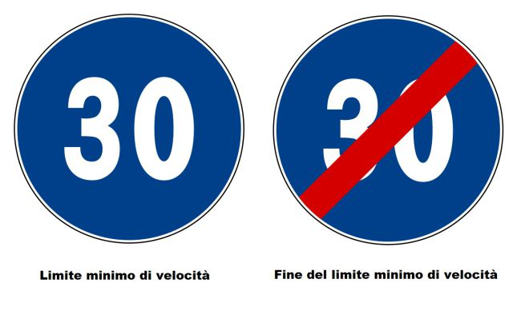
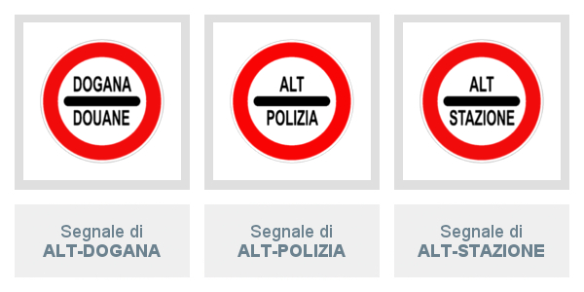
Corso di Educazione stradale
“SI IMPARA STRADA FACENDO”
ALCUNI SEGNALI DI OBBLIGO CHE DOBBIAMO CONOSCERE
LIMITE MINIMO DI VELOCITA’
OBBLIGO DI SVOLTARE A DESTRA
PASSAGGIO OBBLIGATORIA A DESTRA (presenza di ostacolo)
FINE LIMITE MINIMO DI VELOCITA’
PREAVVISO SVOLTA OBBLIGATORIA A DESTRA
16
OBBLIGO DI FERMARSI

Slide 17
Corso di Educazione stradale
“SI IMPARA STRADA FACENDO”
SEGNALI VERTICALI CHE INCONTRIAMO SPESSO
I SEGNALI DI DIVIETO
(generalmente se ne incontrano 36)
I segnali di divieto prescrivono di non fare ciò che è indicato
nel simbolo rappresentato nello sfondo.
I segnali di divieto hanno forma circolare.
I segnali di divieto hanno il bordo rosso, lo sfondo bianco (in alcuni
casi può essere blu oppure rosso) e il simbolo del divieto è di colore
nero (in alcuni casi rosso e nero).
Si trovano in corrispondenza o il più vicino possibile al punto in cui
Il divieto ha inizio.
17

Slide 18
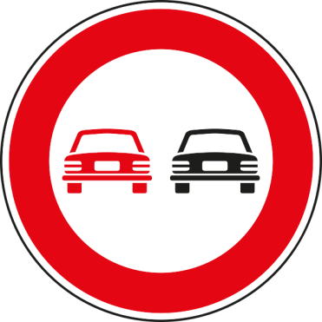
Corso di Educazione stradale
“SI IMPARA STRADA FACENDO”
ALCUNI SEGNALI DI DIVIETO CHE DOBBIAMO CONOSCERE
DIVIETO DI SUPERARE I 30 KM/H
DIVIETO DI SORPASSARE VEICOLI (eccetto ciclo e moto)
DIVIETO DI SOSTA E DI FERMATA
DIVIETO DI SOSTA
DIVIETO DI TRANSITO
SENSO VIETATO
18

Slide 19
Corso di Educazione stradale
“SI IMPARA STRADA FACENDO”
I SEGNALI ORIZZONTALI
COLORI E SIGNIFICATO DEI SEGNALI ORIZZONTALI
La segnaletica orizzontale è formata da strisce e scritte che vediamo rappresentati sulla strada.
Il colore principale dei segnali orizzontali è il bianco, ma possiamo incontrare anche segnali orizzontali gialli e azzurri.
Principalmente i segnali orizzontali sono costituiti da strisce di colore bianco realizzate sulla strada.
19

Slide 20
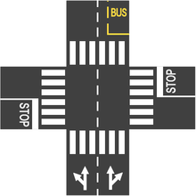
Corso di Educazione stradale
“SI IMPARA STRADA FACENDO”
ALCUNI SEGNALI ORIZZONTALI CHE DOBBIAMO CONOSCERE
Attraversamento pedonale
(strisce pedonali)
Fermata bus
(striscia gialla e scritta gialla)
Striscia di separazione di sensi di marcia
(striscia discontinua)
Strisce di guida nelle intersezioni
(frecce direzionali)
Strisce trasversali
(stop)
20

Slide 21
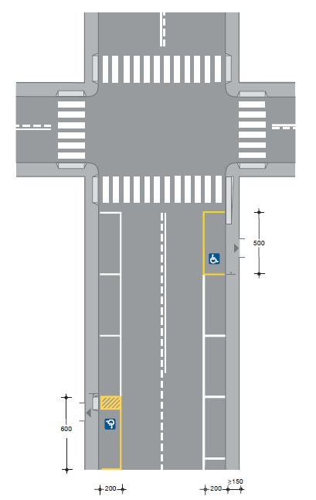
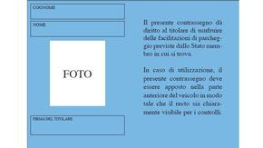
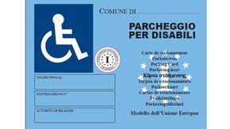
Corso di Educazione stradale
“SI IMPARA STRADA FACENDO”
CONTRASSEGNO SPECIALE PER DISABILI
Il contrassegno disabili è un tagliando con il simbolo grafico della disabilità che permette alle persone con problemi di deambulazione e ai non vedenti di usufruire di facilitazioni nella circolazione e nella sosta dei veicoli al loro servizio, anche in zone vietate alla generalità dei veicoli.
E’ un’autorizzazione speciale che, previo accertamento medico, viene rilasciata dal proprio Comune di residenza.
Il contrassegno ha la durata di cinque anni, anche se la disabilità è permanente, alla scadenza può essere rinnovato e può essere rilasciato anche a tempo determinato nel caso di invalidità temporanea del richiedente. 21
Attraversamento pedonale (strisce pedonali)
Striscia di separazione di sensi di marcia (doppia striscia)
Stalli di sosta gratuiti (bianchi)
Stalli di sosta per invalidi (strisce gialle + simbolo azzurro)

Slide 22
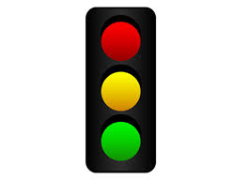
Corso di Educazione stradale
“SI IMPARA STRADA FACENDO”
I SEGNALI LUMINOSI
Il semaforo è un’apparecchiatura che alternativamente ci propone 3 colori:
Rosso = Fermi
Giallo = Attenzione! Non iniziare ad attraversare, solo se si è già iniziato ci si deve sbrigare, ma senza correre
Verde = Via libera
22

Slide 23
Corso di Educazione stradale
“SI IMPARA STRADA FACENDO”
I SEGNALI MANUALI
(le segnalazioni del vigile urbano)
CHI E’ IL VIGILE URBANO? COSA FA?
Il vigile urbano, detto anche agente di polizia locale, è un dipendente pubblico con diversi compiti, ma il più conosciuto è il controllo del traffico urbano.
Quando si ha bisogno d’aiuto – perché ci è persi o perché si ha necessità di qualche informazione –si può chiedere ai vigili urbani che sono sempre a disposizione.
Bisogna ricordare che in caso di presenza di un vigile urbano le sue indicazioni prevalgono sulla segnaletica verticale, orizzontale e luminosa.
23

Slide 24
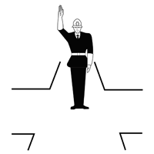
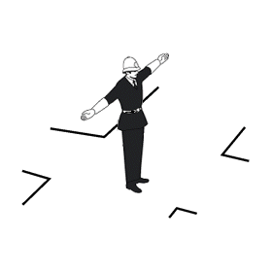
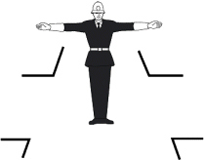
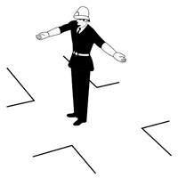
Corso di Educazione stradale
“SI IMPARA STRADA FACENDO”
Quando ha le braccia aperte nella nostra direzione:
Via libera
Come il semaforo verde
Quando ha un braccio alzato:
Attenzione!
Come il semaforo giallo
Quando ha le braccia distese orizzontalmente, perpendicolari tra loro e con il braccio destro in avanti:
*via libera per chi proviene alla sinistra del vigile
*fermi per chi proviene da tutte le altre direzioni (destra, di fronte e di spalle)
Quando ha le braccia aperte di fronte a noi:
Fermi
Come il semaforo rosso
24

Slide 25
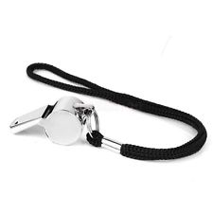
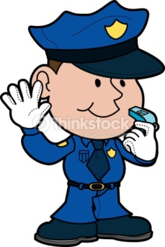
Corso di Educazione stradale
“SI IMPARA STRADA FACENDO”
IL FISCHIETTO DEL VIGILE URBANO
Il vigile urbano può anche usare un fischietto per regolare il traffico, emettendo dei Segnali Sonori.
Un suono prolungato equivale al semaforo rosso (Fermi).
Due suoni brevi equivalgono al semaforo verde (Via libera).
25

